Slide 1

极客营在线教育
UML建模语言
主讲：谢烯炼

Slide 2

极客营荣誉
国家级大学生
工程实践教育中心
教育部产学合作协同育人
项目承接单位
商务部重点联系
服务外包培训机构
江苏省软件人才培训基地
中国软件产教联盟
理事单位
Notes:
HISTORY TIMELINE page → “All Content is editable
How Edit/Fill Shape Color -> “Right Click” on the Object, select “Format Shape”, choose “Fill” a color from color pallete (bucket icon-on the right side on New Powerpoint)
NOTE: Please ungroup the object/shape before, if you want to change an individual shape.
How to Group an Object/Shape → “Right Click” on the Object (More than 1), select “Group” > “Group”

Slide 3
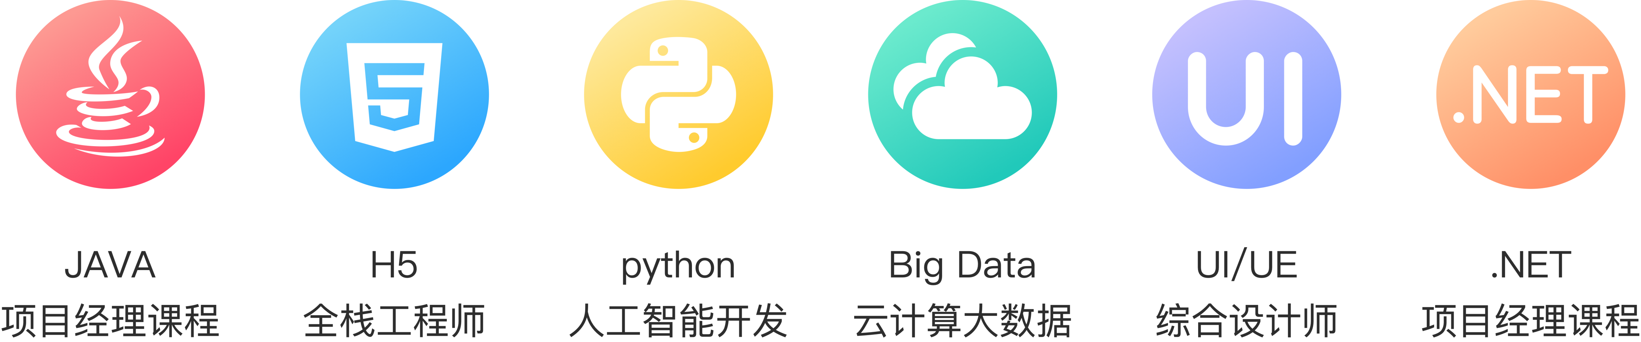
极客营课程
Notes:
HISTORY TIMELINE page → “All Content is editable
How Edit/Fill Shape Color -> “Right Click” on the Object, select “Format Shape”, choose “Fill” a color from color pallete (bucket icon-on the right side on New Powerpoint)
NOTE: Please ungroup the object/shape before, if you want to change an individual shape.
How to Group an Object/Shape → “Right Click” on the Object (More than 1), select “Group” > “Group”

Slide 4


UML介绍
统一建模语言(Unified Modeling Language，UML)是一种为面向对象系统的产品进行说明、可视化和编制文档的一种标准语言，是非专利的第三代建模和规约语言。UML使用面向对象设计的建模工具，但独立于任何具体程序设计语言。

Slide 5
UML的种类
用例图(Use Case Diagram，重点)
类图(Class Diagram，重点)
对象图(Object Diagram)
状态图(Statechart Diagram)
活动图(Activity Diagram)
序列图/顺序图/时序图（Sequence Diagram）
协作图(Collaboration Diagram)
构件图/组件图(Component Diagram)
部署图(Deployment Diagram)

Slide 6
部署图
部署图（Deployment Diagram）描述了一个系统运行时的硬件节点、在这些节点上运行的软件构件将在何处物理运行以及它们将如何彼此通信的静态视图。在一个部署图中包含了两种基本的模型元素：节点（Node）和节点之间的连接（Connection）。在每一个模型中仅包含一个部署图。

Slide 7
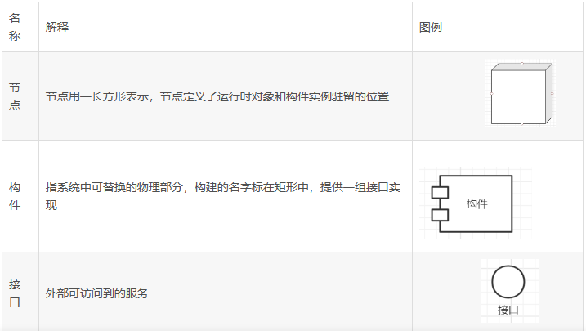
元素

Slide 8
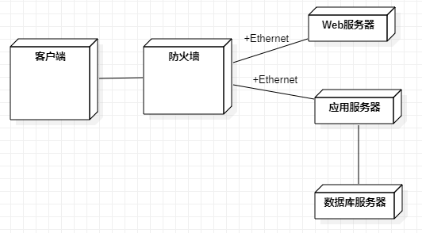
实例

Slide 9
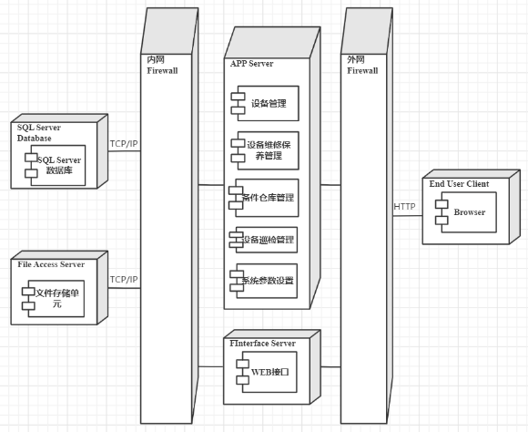
实例

Slide 10
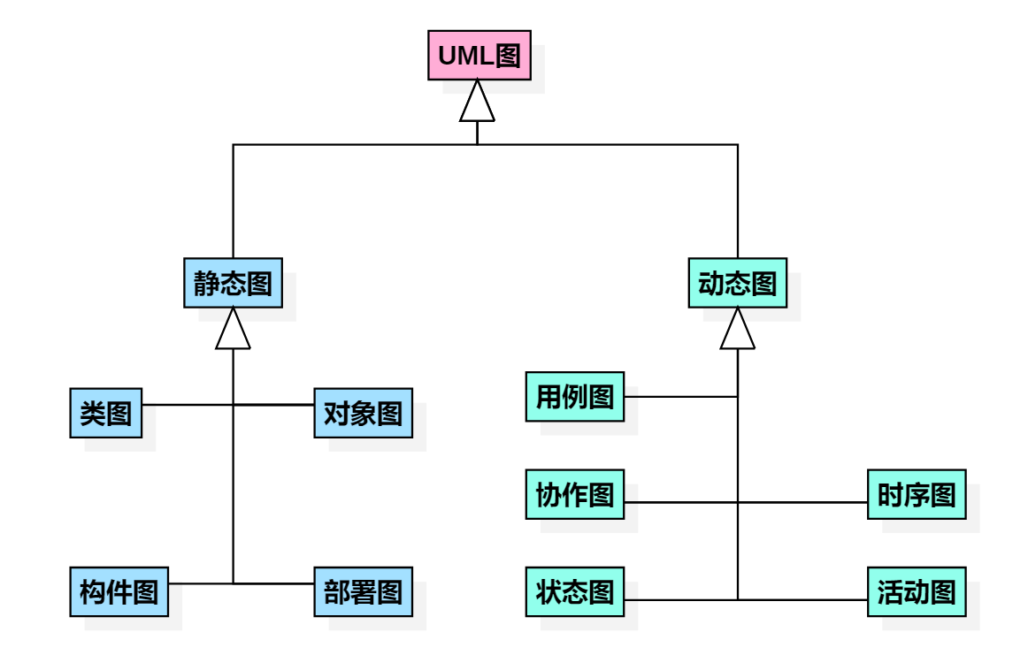
总结

